Slide 1
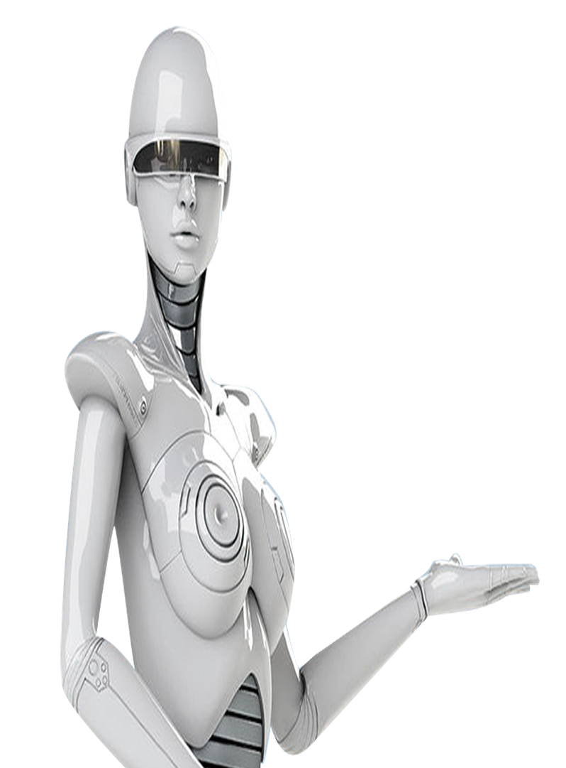
工业机器人的腕部

Slide 2
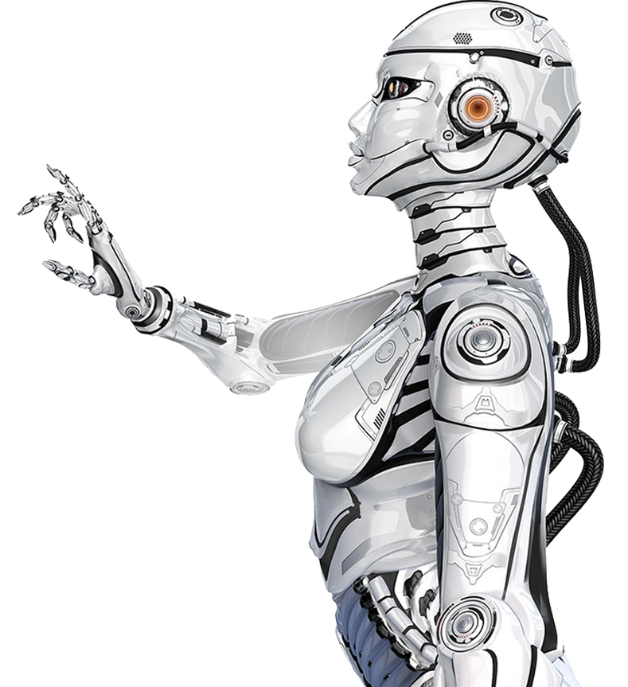
腕部的分类
01
腕部驱动方式
02
柔顺腕部
03

Slide 3
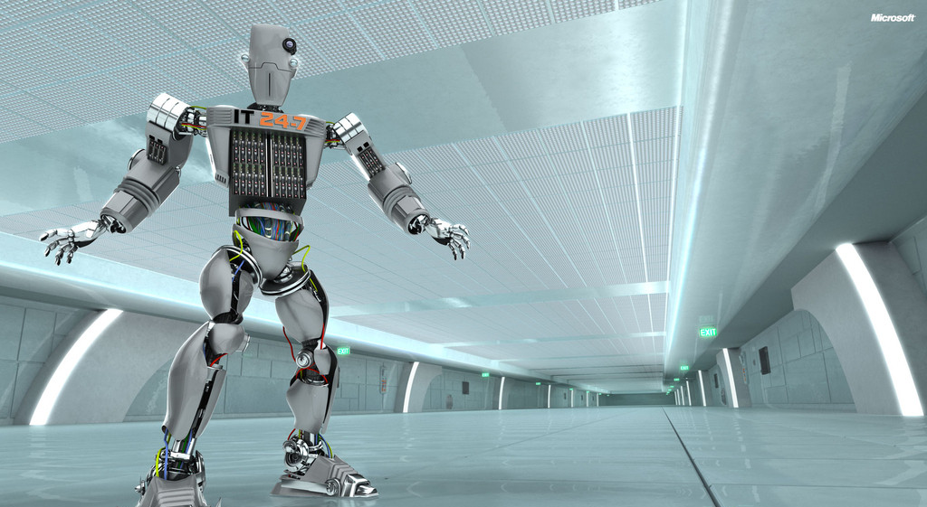
单元提要
本小节主要讲述工业机器人腕部的作用、分类以及腕部的驱动形式，介绍柔性腕部的应用。

Slide 4
学习要求
学习完本模块的内容后，学生应能够掌握工业机器人的腕部的分类形式以及驱动形式，了解柔顺腕部的工作原理。

Slide 5
教学重点
教学难点
Hello. I am Doctor.
1
2
柔顺腕部
驱动形式
2
1
工作原理
分类形式

Slide 6
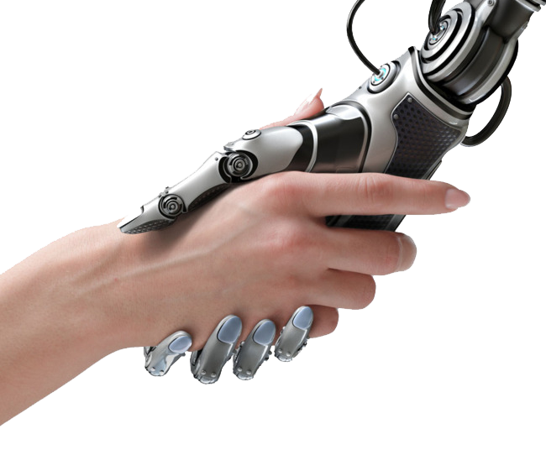
工业机器人腕部是手臂和手部的连接部件，起支承手部和改变手部姿态的作用。机器人一般具有6个自由度才能使手部达到目标位置和处于期望的姿态，腕部上的自由度主要用于实现所期望的姿态。

Slide 7
01
腕部的分类

Slide 8
单自由度手腕
二自由度手腕
三自由度手腕
腕部分类

Slide 9
为了使手部能处于空间任意方向，要求腕部能实现对空间3个坐标轴X、Y、Z的转动，即具有翻转、俯仰和偏转3个自由度，如图3-10所示。通常把腕部的回转称为Roll，用R表示；把腕部的俯仰称为Pitch，用P表示；把腕部的偏转称为Yaw，用Y表示。
工业机器人腕部的自由度

Slide 10
1）单自由度手腕
图（a）所示为R关节，它使手臂纵轴线和手腕关节轴线构成共轴线形式，其旋转角度大，可达360°以上；图（b）、图（c）所示为B关节，关节轴线与前、后两个连接件的轴线相垂直。B关节因为受到结构上的干涉，旋转角度小，方向角大大受限。图（d）所示为T关节。
单自由度手腕

Slide 11
2）二自由度手腕
二自由度手腕可以是由一个R关节和一个B关节组成的BR手腕［见图（a）］，也可以是由两个B关节组成的BB手腕［见（b）］。但是不能由两个RR关节组成RR手腕，因为两个R关节共轴线，所以会减小一个自由度，实际只构成单自由度手腕［见图（c）］。二自由度手腕中最常用的是BR手腕。

Slide 12
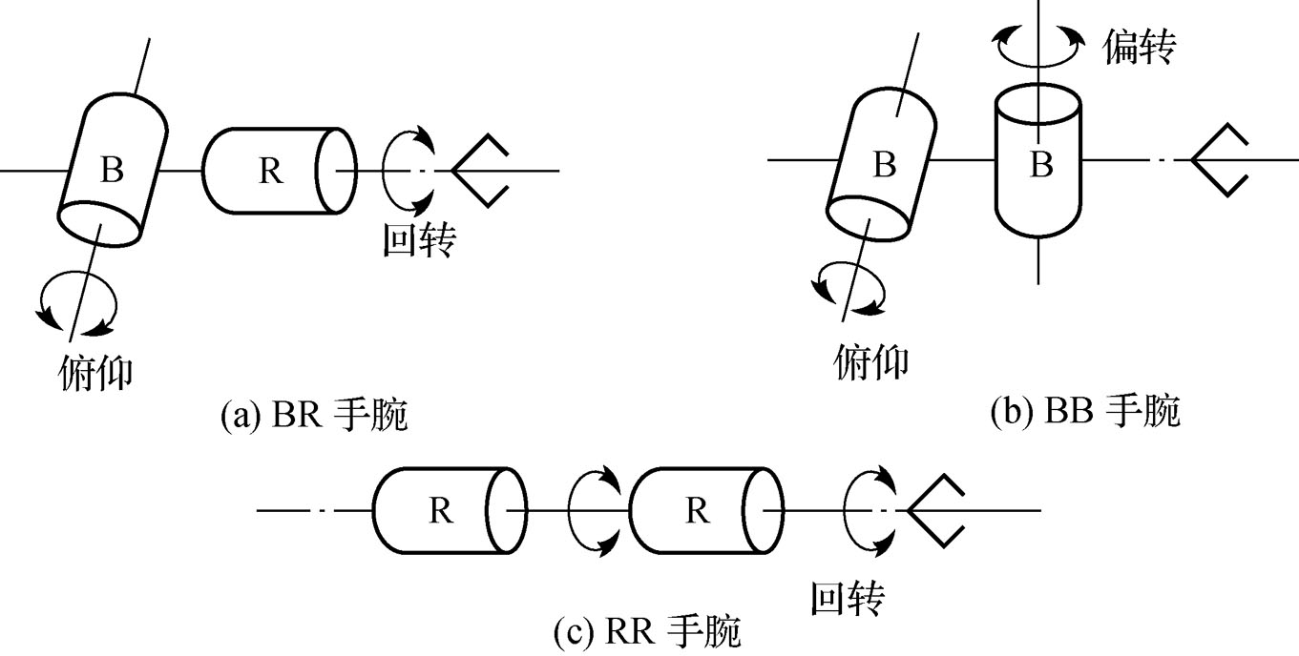
二自由度手腕

Slide 13
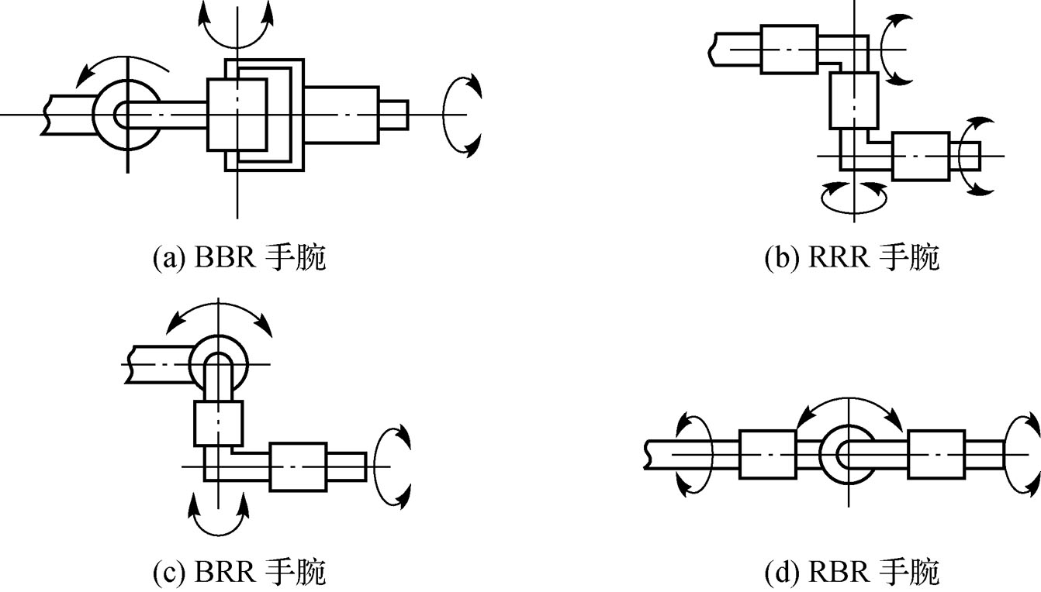
3）三自由度手腕
三自由度手腕可以是由B关节和R关节组成的多种形式的手腕，但在实际应用中，常用的有BBR、RRR、BRR和RBR 4种。
三自由度手腕

Slide 14
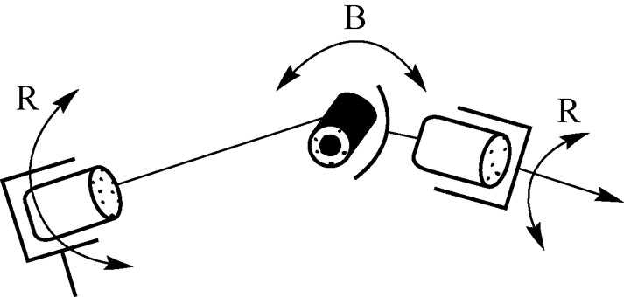
PUMA 262机器人的手腕采用的是RRR结构形式，安川HP20机器人的手腕采用的是RBR结构形式。
安川HP20工业机器人腕部结构形式

Slide 15
02
腕部驱动方式
直接驱动
远程驱动
多数机器人将腕部结构的驱动部分安排在小臂上。首先设法使几个电机同轴旋转的心轴和多层套简上去，当运动传入腕部后再分别实现各个动作。从驱动方式看，腕部驱动一般有两种形式，即直接驱动和远程驱动。

Slide 16
直接驱动是指驱动器安装在腕部运动关节的附近直接驱动关节运动，传动刚度好，但腕部的尺寸和质量大、惯量大。
驱动源直接装在腕部上，这种直接驱动腕部的关键是能否设计和加工出而驱动转矩大、驱动性能好的驱动电动机或液压马达。

Slide 17
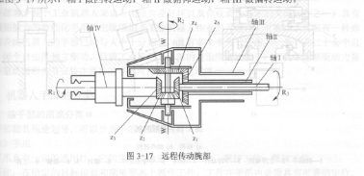
远距离传动方式的驱动器安装在机器人的大臂、机座或小臂远端，通过机构间接驱动腕部关节运动，因而腕部的结构紧凑，尺寸和质量小，对改善机器人的整体性能有好处，但传动设计复杂，传动刚度也降低了。轴I做回转运动，轴Ⅱ做俯仰运动，轴Ⅲ做偏转运动。

Slide 18
03
柔顺腕部
１） 主动柔顺装配
２）被动柔顺装配

Slide 19
一般来说，在用机器人进行精密装配作业中，当被装配零件不一致，工件的定位夹具的定位精度不能满足装配要求时，会导致装配困难。这就要求在装配动作时具有柔顺性，柔顺装配技术有两种，包括主动柔顺装配和被动柔顺装配。
（1）主动柔顺装配
检测、控制的角度，采取各种不同的搜索方法，可以实现边校正边装配。如在手爪上安装视觉传感器、力传感器等检测元件，这种柔顺装配称为“主动柔顺装配”。主动柔顺装配需配备一定功能的传感器，价格较贵。

Slide 20
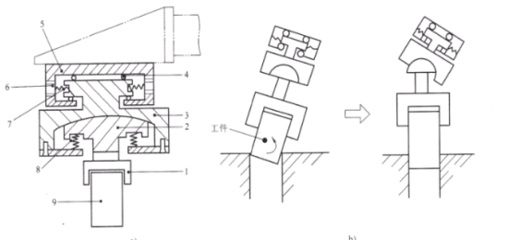
（2）被动柔顺装配
被动柔顺是利用不带动力的机构来控制手爪的运动以补偿其位置误差。在需要被动柔顺装配的机器人结构里，一般是在腕部配置一个角度可调的柔顺环节以满足柔顺装配的需要。这种柔顺装配技术称为“被动柔顺装配（RCC)”。被动柔顺腕部结构比较简单，价格比较便宜，装配速度快。相比主动柔顺装配技术，它要求装配件要有倾角，允许的校正补偿量受到倾角的限制，轴孔间隙不能太小。

Slide 21
总结
知识要点
1、
腕部的分类形式
腕部的驱动形式
柔顺腕部

Slide 22
谢谢观看！

